Slide 1
基于共同体的中学中层干部
执行力提升的实践研究
汇报人：新北区芮建民名校长成长营 林娟
2024.1.28

Slide 2
核心概念界定
1
研究现状与价值
2
目录
研究目标
3
研究内容
CONTENTS
4
研究方法
5
研究步骤
6
创新之处
7
分工和预期成果
8

Slide 3
PART 01
核心概念界定

Slide 4

一、核心概念界定
共同体：
①在一个地区内共同生活的有组织的人群；
②有共同目标和共同利害关系的人组成的社会团体。
1
01
3
03
基于共同体的中学中层干部执行力提升：
以共同体为载体，学校中层干部在理解并组织实施上级正确决策的能力有所提高。
02
2
中学中层干部执行力：
学校中层管理人员正确理解学校领导的决策目标并组织实施，运用职位权力和个人影响把工作做成功的能力。

Slide 5
PART 02
研究现状与价值

Slide 6
二、研究现状与价值
国内外研究成果发现，已有不少人将执行力理论运用于学校管理，热点主要聚集在执行力的重要意义、原因分析、提升策略的研究上，研究内容涵盖了执行力的构成要素、学校管理中执行力现状、影响因素以及发展策略等方面。
1.关于“共同体”的国内外研究现状
01
最早提出并研究“教师专业发展共同体”的是上海师范大学的黎加厚教授为主的团队，他们以“苏州地区信息化教育研究型教师培训为例”，进行“教师专业发展学习实践共同体的创建与研究”，并取得了卓有成效的进展。
02
2.关于“中学中层干部执行力”的国内外研究现状
本课题“基于共同体的中学中层干部执行力提升的实践研究”围绕如何通过学校中层干部共同体的构建，摸索出中层干部实现角色转变，理念更新，平台赋能，提升执行力，初步形成符合本区域教育生态下的学校中层干部执行力提升的模板，为未来进一步深入研究中层干部发展的提供新的研究样本。

Slide 7
PART 03
研究目标

Slide 8
三、研究目标：
认识中学中层干部共同体的建设现状，明确中学中层干部执行力存在的问题和面临的难题，促进中层干部产生提升执行力的需求与动力。
01
结合区域特点廓清中层干部执行力提升的的理论框架与实践结构，构建共同体开发中层干部执行力提升的实时模式和应用策略。
02
形成中层干部执行力提升的评价机制，科学评估基于共同体的中学干部执行力提升的成效与价值。
03

Slide 9
PART 04
研究内容

Slide 10
四、研究内容：
01
1
基于共同体的中学中层干部执行力提升的结构分析研究。
中层干部执行力的现状和存在问题的研究。
2
基于共同体的中学中层干部执行力提升的
制度的研究。
02
基于共同体的中学中层干部执行力提升的策略研究。
3
基于共同体的中学中层干部执行力提升的策略研究。
03
基于共同体的中学中层干部执行力提升的评价的研究 。
4
基于共同体的中学中层干部执行力提升的
文化的研究。

Slide 11
PART 05
研究方法

Slide 12
五、研究方法：
文献研究法
问卷调查法
比较研究法
量化研究法
案例研究法
总结提炼法
量表观测法

Slide 13
PART 06
实施步骤

Slide 14
进度安排
六、实施步骤：
实施阶段：
（4）提升中学中层干部执行力的文化研究
（2025.1-2025.10）
总结阶段：
提升中学中层干部执行力的评价研究（2025.11-2026.5）
06
05
04
03
实施阶段：
（2）提升中学中层干部执行力的制度的研究（2024.4-2024.6）
实施阶段：
（3）提升中学中层干部执行力的策略研究（2024.7-2024.12）
02
01
实施阶段：
（1）提升中层干部执行力的结构分析研究
（2023.11-2024.3）
准备阶段：
中层干部执行力的现状研究
（2023年9月——2023年11月）

Slide 15
PART 07
创新之处

Slide 16
创新之处：
2.实践而言，研究范围并没有无限放大，仍然限定于区域之内，所以，研究实施的可能性得到极大增强，对于学校中层干部而言，是一种很好的交流，有利于促进本区域中层干部管理水平的提升，有利于带动本区域中层干部管理能力的提高，更有利于为培养一支高素质高专业高创新的中层管理队伍。对于推动教育优质均衡发展具有重要意义。
1.理论而言，由于研究视角的独特，加强中学中层干部执行力提升的实践研究，能够对中层干部产生很好的启示与引领作用，有助于丰富中学教育管理的理论研究体系，对学校健康、有序发展的理论研究有着非常重要的推动作用。

Slide 17
PART 08
分工和预期成果

Slide 18
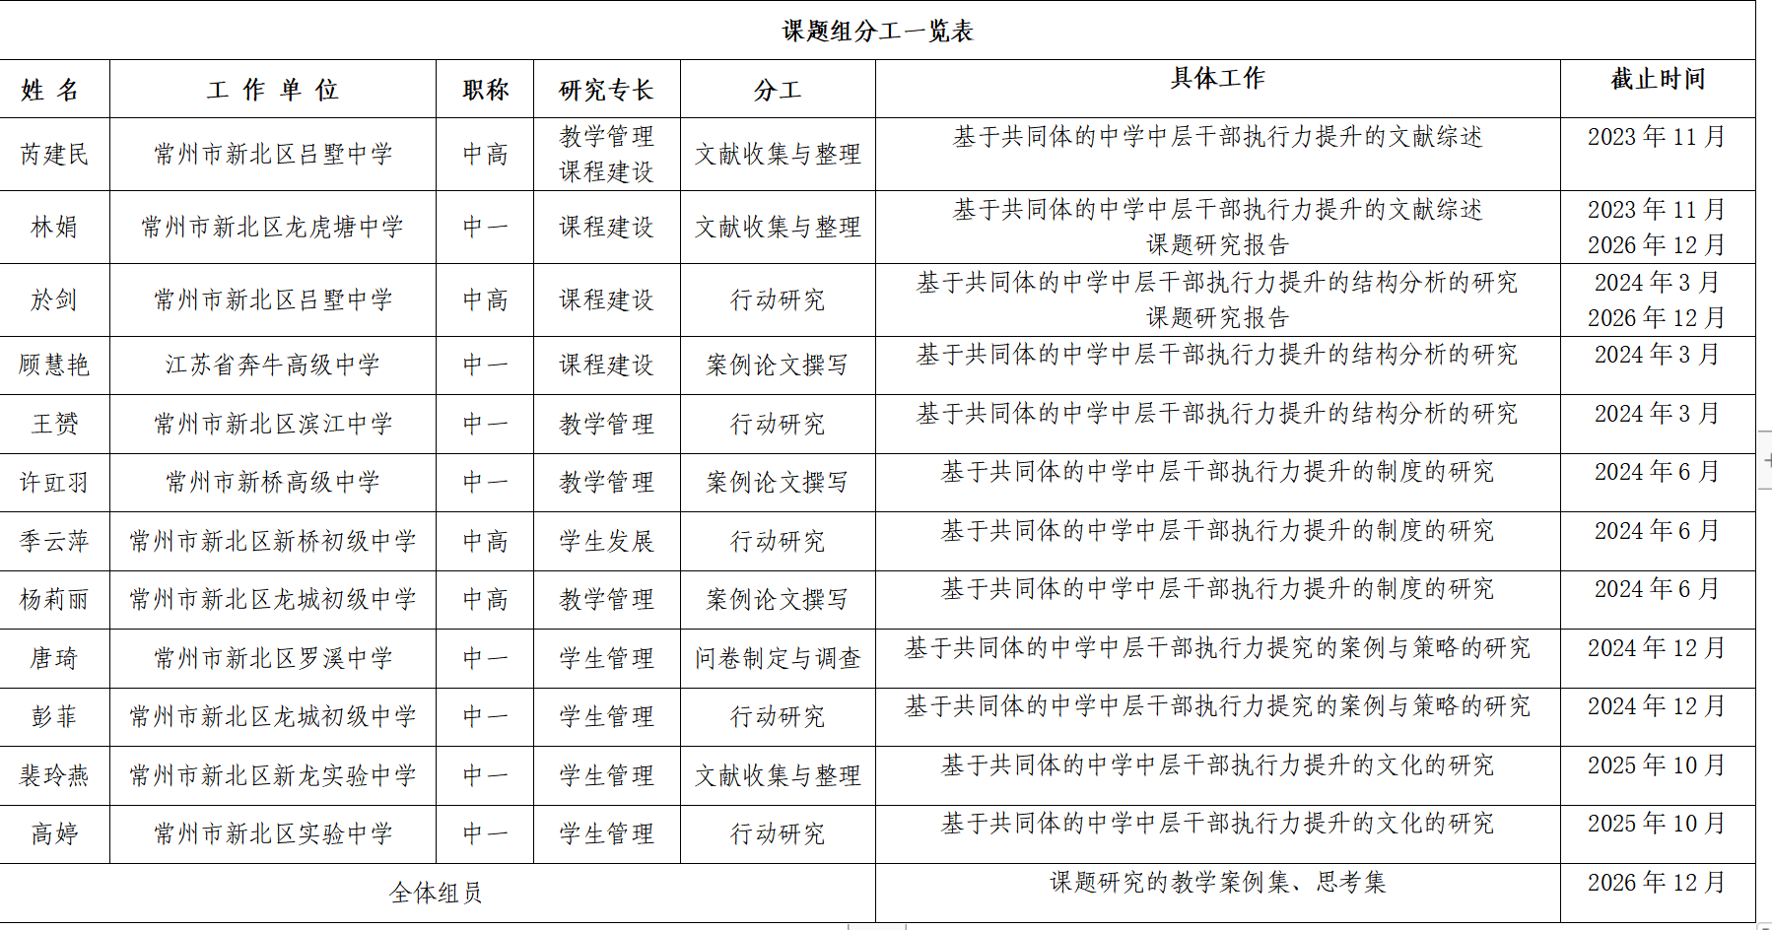
课题组分工一览表

Slide 19
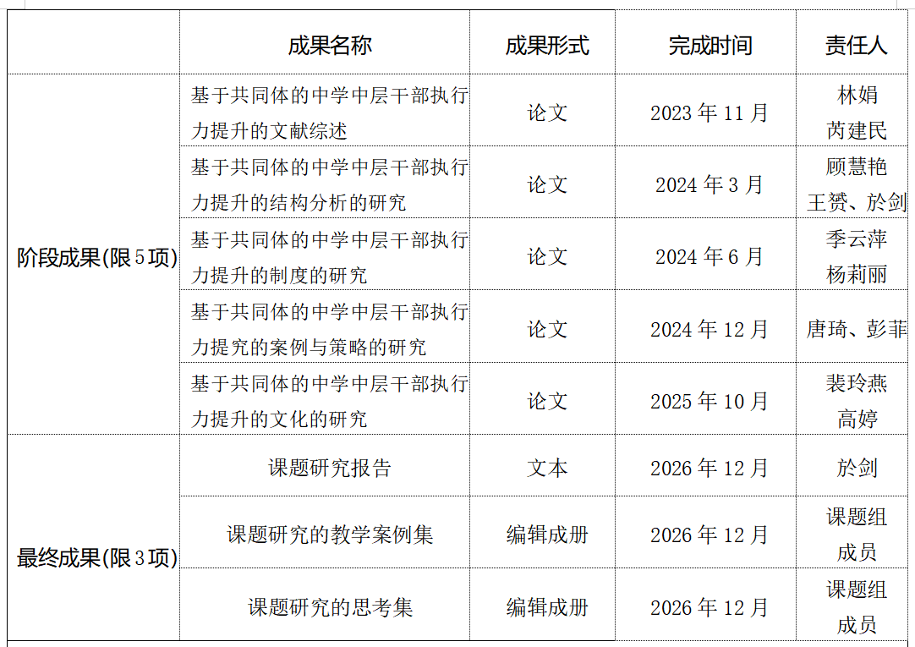
预期成果

Slide 20
基于共同体的中学中层干部
执行力提升的实践研究
敬请
批评指正
新北区芮建民名校长成长营 林娟
2024.1.28

